Slide 1
系统集成与优化
程志刚

Slide 2
Contact Me
程志刚
Email： 31823675 @qq.com;
M.P: 13588263721(659721)
QQ: 31823675

Slide 3
课程基础
JavaEE/SSH
数据库应用
软件工程

Slide 4
课程内容
Springboot应用开发
Springcloud微服务
Dubbo微服务技术
Docker容器技术
OpenAPI
WebService

Slide 5
课程目标
基于Springboot技术，采用微服务架构设计开发具有较好一定实际应用价值的项目，实践DevOps的开发流程
Springboot
微服务
实际应用价值
开放平台资源
DevOps开发

Slide 6
课程学习
挑战自我，全新尝试
快速学习，快速实践
优秀项目分析理解

Slide 7
考核方式
平时考勤：10%
练习+实验：30%
实验为独立任务，每次实验须提交
实验报告：功能截图及关键代码
项目源码
期末考核：60%，由分组项目和试卷考试两部分组成
分组项目：占期末考核50%
试卷考试：占期末考核50%

Slide 8
期末项目
期末项目课题
目标：基于Springboot技术，采用微服务架构设计开发具有较好一定实际应用价值的项目
形式：鼓励自选题，可以从参考选题中选择
期末项目课题组队要求
3~4人一组，每组推荐一名组长。
组队时间：现在就可以开始，尽早完成组队
考核方式：项目答辩
提交内容：
项目报告（含任务分工）
答辩PPT
项目源码

Slide 9
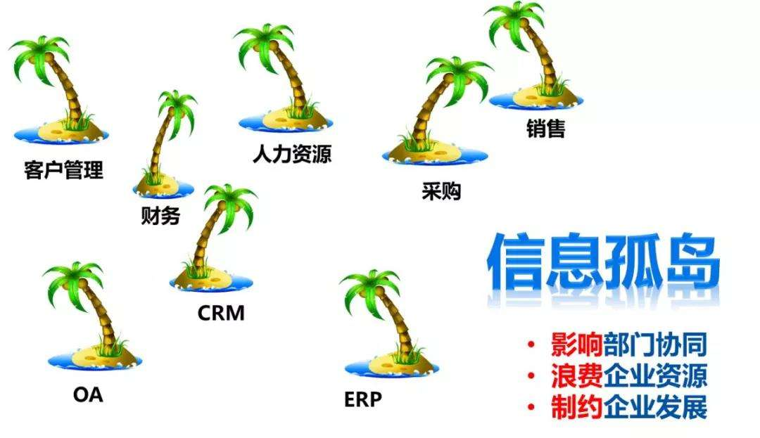
系统集成——信息孤岛

Slide 10
系统集成——定义
系统集成( system integration)：通常是指将软件、硬件与通信技术组合起来为用户解决信息处理问题的业务，集成的各个分离部分原本就是一个个独立的系统，集成后的整体的各部分之间能彼此有机地和协调地工作，以发挥整体效益，达到整体优化的目的。

Slide 11
集成方案
EAI：(Enterprise Application Integration，企业应用整合)
Hub/spoke （星型/集线器架构）
BUS（总线架构）
SOA： (service-oriented architecture，面向服务的体系结构)
ESB
微服务
软件系统架构
SOA的演进
Notes:
http://blog.sina.com.cn/s/blog_3fc616250100f43m.html

Slide 12
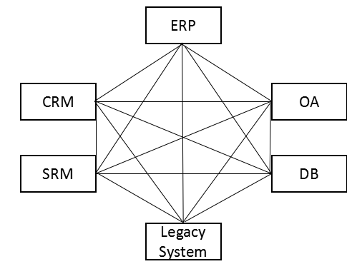
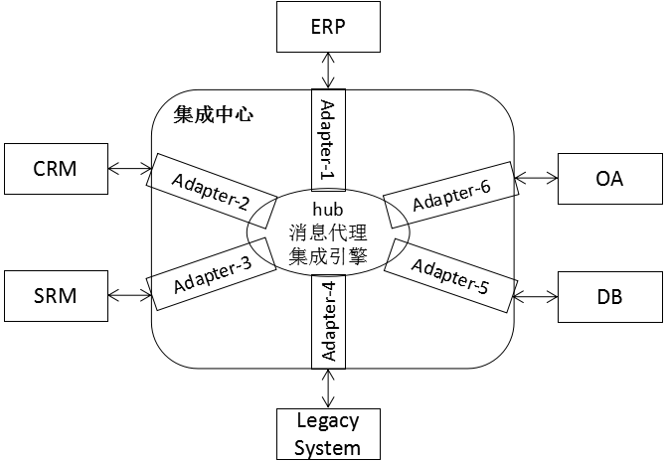
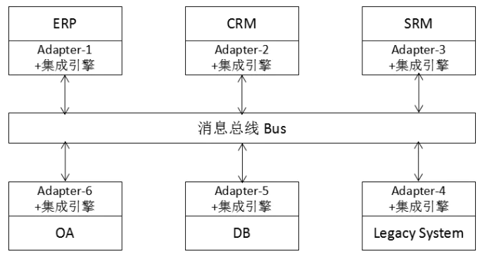
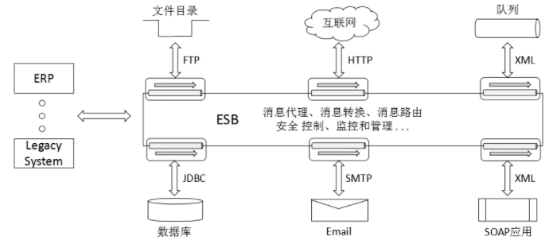
传统EAI
Hub-spoke
Bus
SOA/ESB
Notes:
https://www.jianshu.com/p/3c15e9ebbe6f

Slide 13
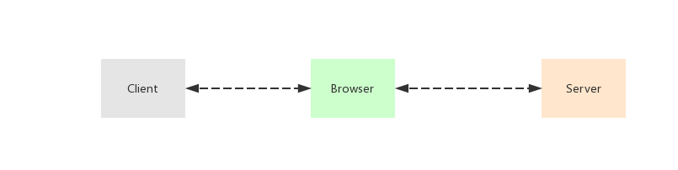
微服务前传——单体应用
经典单体：一个软件应用，往往会将应用所有功能都开发和打包在一起，那时候的一个B/S应用架构往往是这样的

Slide 14
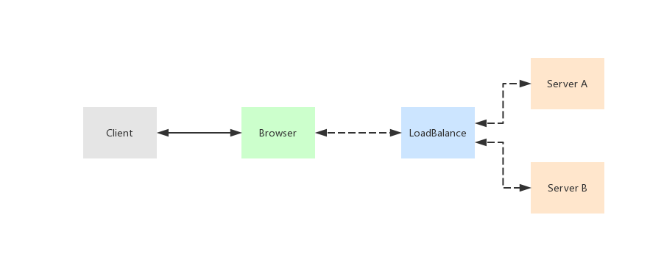
微服务前传——单体应用
负载均衡：当用户访问量变大导致一台服务器无法支撑时怎么办呢？加服务器加负载均衡

Slide 15
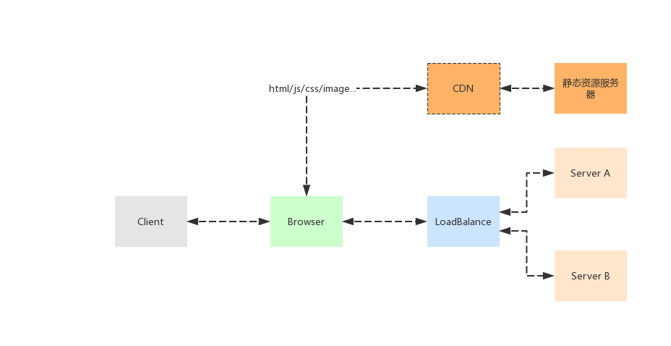
微服务前传——单体应用
CDN加速：把静态文件独立出来，通过CDN等手段进行加速，可以提升应用的整体相应，单体应用的架构就变成

Slide 16
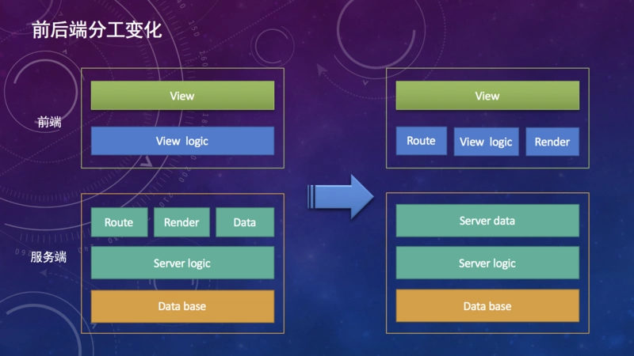
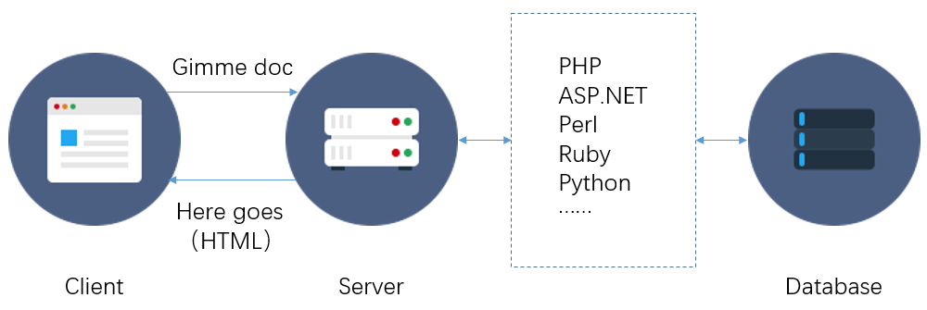
微服务前传——前后端分离
Notes:
后端只负责数据，前端负责其余工作

Slide 17
微服务前传——单体应用
单体应用的缺点
代码臃肿，应用启动时间长；（代码超过1G的项目都有！）
回归测试周期长，修复一个小小bug可能都需要对所有关键业务进行回归测试。
应用容错性差，某个小小功能的程序错误可能导致整个系统宕机；
伸缩困难，单体应用扩展性能时只能整个应用进行扩展，造成计算资源浪费。
开发协作困难，一个大型应用系统，可能几十个甚至上百个开发人员，大家都在维护一套代码的话，代码merge复杂度急剧增加
来源：https://www.jianshu.com/p/7293b148028f

Slide 18
单体应用→微服务
功能分解：将单体应用从功能上分解为多个独立的模块（微服务）
单一职责：一个微服务应该都是单一职责的，这才是“微”的体现，一个微服务解决一个业务问题（注意是一个业务问题而不是一个接口）。
面向服务：将自己的业务能力封装并对外提供服务，这是继承SOA的核心思想，一个微服务本身也可能使用到其它微服务的能力。

Slide 19
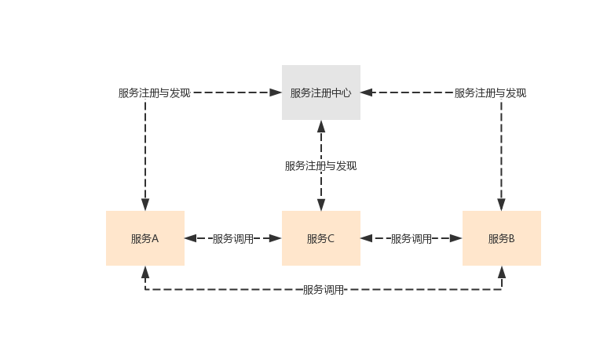
微服务架构
服务治理：服务发现、服务注册中心

Slide 20
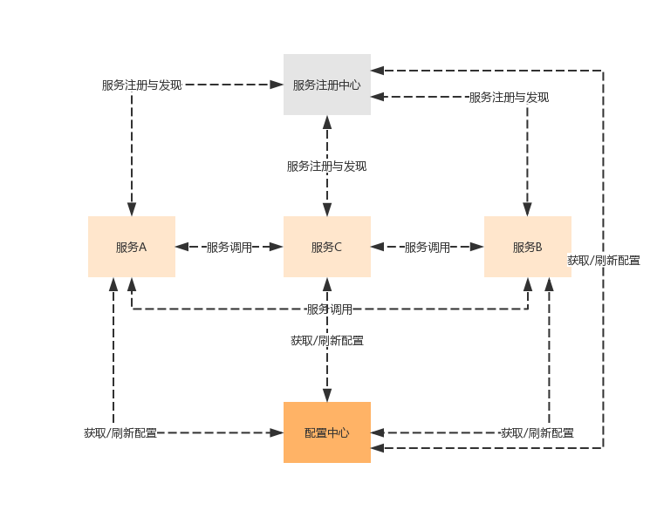
微服务架构
配置管理：配置中心

Slide 21
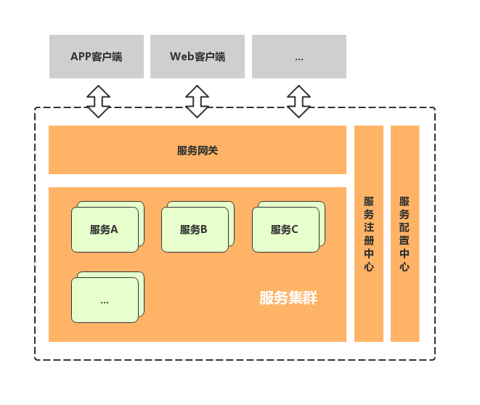
微服务架构
服务网关：为微服务提供统一服务入口

Slide 22
微服务框架
Dubbo
阿里开源
停更两年
重新捡起
捐献Apache
正式毕业（2019）
Spring Cloud
系出名门（Spring家族）
组件完整，微服务全家桶
基于SpringBoot

Slide 23
SpringBoot——简化Spring开发
Spring开发（ SSH/SSM ）
分层开发、结构清晰、职责明晰，大大简化复杂应用系统开发的复杂度，缩短系统开发时间。架构开放，可扩展性、可移植性强
各种配置
依赖配置（一堆，版本冲突）
Spring配置
Hibernate配置
SpringMVC配置
Web配置
需要tomcat部署

Slide 24
SpringBoot——简化Spring开发
SpringBoot开发
开箱即用的项目框架（Spring Initializer/start.spring.io）
约定大于配置：零配置，无冗余代码生成和XML 强制配置
Starter：按照功能模块的粒度把该功能所用到的依赖包都包含到项目中，减少依赖配置和版本冲突。
提供一系列大型项目常用的非功能性特征，如嵌入式服务器、安全性、度量、运行状况检查、外部化配置等。
Spring Boot 不是Spring 的替代者，而是为使用 Spring 做好各种产品级准备

Slide 25
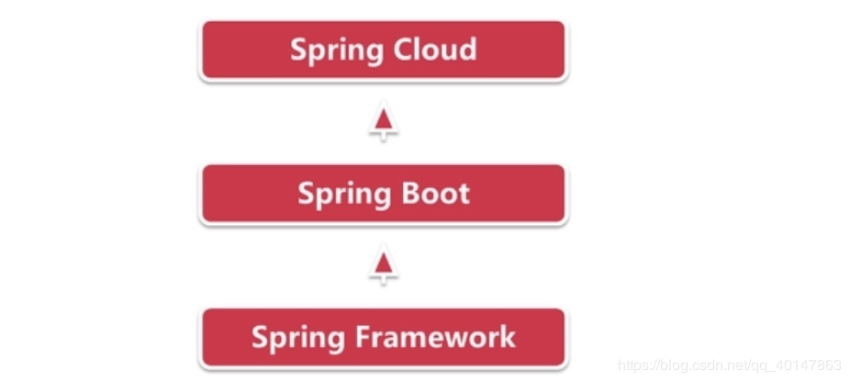
Spring Boot 的角色

Slide 26
准备
开发环境
IDEA Ultimate
MySql5
Docker
课前必备
在线视频课程学习： https://www.imooc.com/learn/956
开源项目研习： https://github.com/bz51/SpringBoot-Dubbo-Docker-Jenkins
延申学习：http://www.imooc.com/learn/1008/
http://yun.itheima.com/course/642.html

